Slide 1
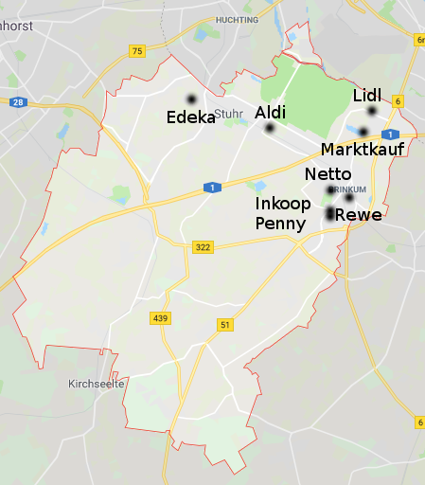
Projekt 36: Der Einkaufsberater
1

Slide 2

Schritt Nummer 1
Wählen Sie die Märkte aus, in denen sie einkaufen wollen.
Tipp: Wählen Sie die Märkte aus, die in Ihrer Nähe sind.
2

Slide 3
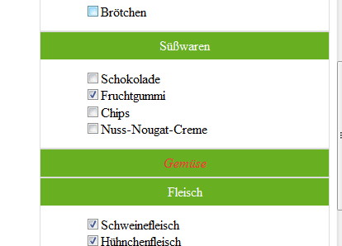
Schritt Nummer 2
Wählen Sie die Artikel aus,die Sie kaufen wollen.
3

Slide 4
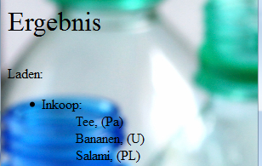
Schritt Nummer 3
Unsere Software erstellt eine Einkaufsliste, die möglichst verpackungsarm ist.
4

